Slide 1
6 频率响应
6.1 单时间常数RC电路的频率响应
6.2 单管放大电路的低频响应
6.3 单管放大电路的高频响应
6.4 扩展放大电路通频带的方法
6.5 多级放大电路的频率响应

Slide 2
6.1 单时间常数RC电路的频率响应
6.1.1 RC高通电路的频率响应
6.1.2 RC低通电路的频率响应

Slide 3
6.1.2 RC低通电路的频率响应
①增益频率函数
电压增益（传递函数）：
RC低通电路（高频响应）
令
上限截止频率
则
电压增益的幅值（模）
（幅频响应）
电压增益的相角
（相频响应）

Slide 4
6.1.2 RC低通电路的频率响应
②频率响应曲线描述
v
幅频响应
当f << f _{H}时
当f >> f _{H}时
0分贝水平线
最大误差 -3dB
f_{H}也称为转折频率、3dB上限截止频率 。

Slide 5
6.1.2 RC低通电路的频率响应
②频率响应曲线描述
v
相频响应
斜率为-45°/十倍频的直线
波特图
表示输出与输入的相位差
表明高频时，输出滞后输入

Slide 6
6.1 单时间常数RC电路的频率响应
6.1.1 RC高通电路的频率响应
6.1.2 RC低通电路的频率响应

Slide 7
6.1.1 RC高通电路的频率响应
电压增益（传递函数）：
RC高通电路（低频响应）
令
下限截止频率
v
则
幅频响应
相频响应
输出超前输入

Slide 8
6.1 单时间常数RC电路的频率响应
若 C₁ >> C₂ ，且 R₁C₁ >> R₂C₂
即
<<
则可忽略两个RC电路的相互影响，电路的频率响应为
中频区增益也称为通带增益
RC高通电路
RC低通电路
v

Slide 9
6 放大电路频率响应
6.1 单时间常数RC电路的频率响应
6.2 单管放大电路的低频响应
6.3 单管放大电路的高频响应
6.4 扩展放大电路通频带的方法
6.5 多级放大电路的频率响应

Slide 10
6.2 单管放大电路的低频响应
1.共源放大电路的低频响应
低频区内，电路中的耦合电容、旁路电容的阻抗增大，不能再视为短路。而FET极间电容的阻抗比中频区还要大，仍可看作开路。
R_{g}＝R_{g1} //R_{g2}
忽略了r_{ds}的影响
低频小信号等效电路

Slide 11
6.2 单管放大电路的低频响应
1.共源放大电路的低频响应
为简化分析，设低频区内，有
则R_{s}可作开路处理
低频小信号等效电路

Slide 12
6.2 单管放大电路的低频响应
1.共源放大电路的低频响应
源电压增益
通带源电压增益
3个下限频率（转折频率）

Slide 13
6.2 单管放大电路的低频响应
1.共源放大电路的低频响应
源电压增益
通带源电压增益
3个下限频率（转折频率）
若 f_{L2}>4f_{L1} 和 f_{L2}>4f_{L3}
则
是高通还是低通？

Slide 14
6.2 单管放大电路的低频响应
1.共源放大电路的低频响应

Slide 15
6.2 单管放大电路的低频响应
短路时间常数法
若电路中有耦合电容和旁路电容C₁、C₂、C₃、……，可以求出每个电容单独作用（其他电容均短路）时的时间常数τ₁=R₁C₁、τ₂=R₂C₂、τ₃=R₃C₃、……，那么下限频率就近似为

Slide 16
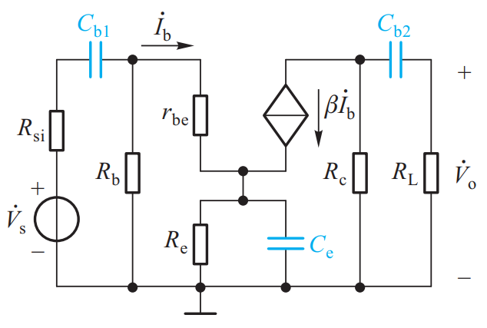
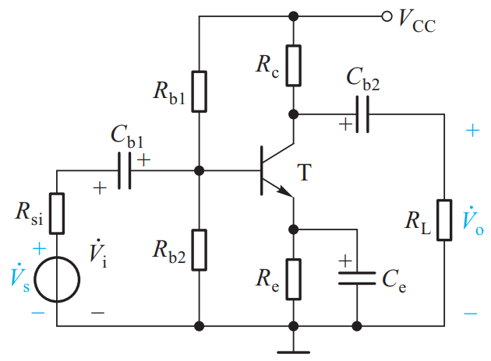
6.2 单管放大电路的低频响应
2.共射放大电路的低频响应
τ₁=(R_{si} +R_{b}//r_{be})C_{b1}

Slide 17
6.2 单管放大电路的低频响应
2.共射放大电路的低频响应

Slide 18
6.2 单管放大电路的低频响应
2.共射放大电路的低频响应
τ₃=(R_{c}+R_{L})C_{b2}
τ₁=(R_{si} +R_{b}//r_{be})C_{b1}

Slide 19
6.2 单管放大电路的低频响应
2.共射放大电路的低频响应

Slide 20
6.2 单管放大电路的低频响应
2.共射放大电路的低频响应

Slide 21
6 放大电路频率响应
6.1 单时间常数RC电路的频率响应
6.2 单管放大电路的低频响应
6.3 单管放大电路的高频响应
6.4 扩展放大电路通频带的方法
6.5 多级放大电路的频率响应

Slide 22
6.3 单管放大电路的高频响应
6.3.1 三极管的高频小信号模型
6.3.2 共源放大电路的高频响应
6.3.3 共射放大电路的高频响应
6.3.4 共栅和共基放大电路的高频响应
6.3.5 三极管基本放大电路通频带比较

Slide 23
6.3.1 三极管的高频小信号模型
1.MOSFET高频小信号模型
当信号频率处于高频区时，MOS管极间电容的阻抗将减小，不能再视为开路，需考虑它们带来的影响。
C_{gs}——栅源电容
C_{gd}——栅漏电容
C_{sb}——源衬电容
C_{db}——漏衬电容
多数情况下，MOS管的源极和衬底连在一起，此时C_{sb}被短路，而C_{db}变为漏源电容C_{ds}。
往往忽略C_{ds}
衬底与源极并接时的高频小信号模型（也称为π模型）

Slide 24
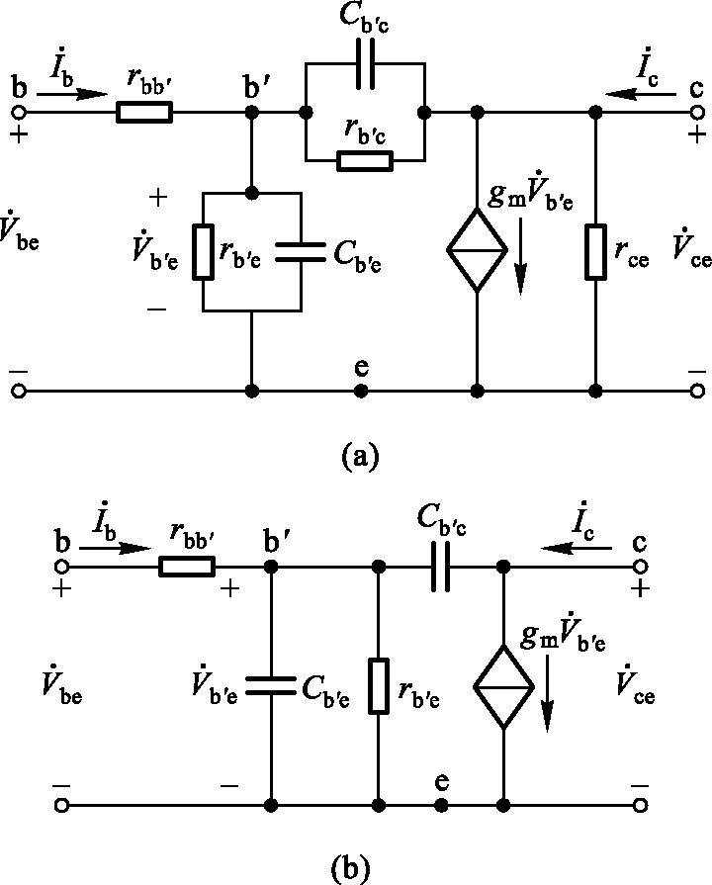
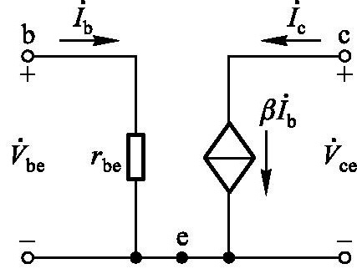
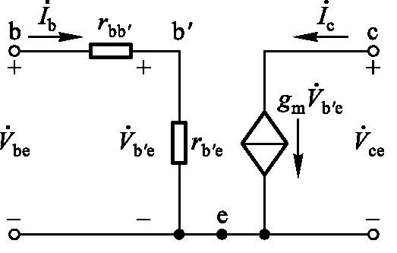
6.3.1 三极管的高频小信号模型
2.BJT高频小信号模型
r_{be}= r_{bb'} +r_{b'e}

Slide 25
6.3 单管放大电路的高频响应
6.3.1 三极管的高频小信号模型
6.3.2 共源放大电路的高频响应
6.3.3 共射放大电路的高频响应
6.3.4 共栅和共基放大电路的高频响应
6.3.5 三极管基本放大电路通频带比较

Slide 26
6.3.2 共源放大电路的高频响应
1.高频响应
在高频区，电路中的耦合电容C_{b1}、C_{b2}和旁路电容C_{s}的容抗都很小，可视为短路，而MOSFET的极间电容则不能再看作开路。
其中
高频小信号等效电路

Slide 27
6.3.2 共源放大电路的高频响应
1.高频响应
将信号源及内阻支路变换为诺顿等效电路

Slide 28
6.3.2 共源放大电路的高频响应
1.高频响应
为简单起见，作如下假设：
，
将C_{gs}左侧电路进行电源等效变换
得简化后的电路
其中

Slide 29
6.3.2 共源放大电路的高频响应
1.高频响应
对节点 d 列KCL得
由于输出回路电流比较大，所以可以忽略的C_{gd}分流，得
而输入回路电流比较小，所以不能忽略的C_{gd}分流
相当于g和s之间存在一个电容，若用C_{M1}表示，则
称为密勒电容

Slide 30
6.3.2 共源放大电路的高频响应
1.高频响应
密勒电容
同理，在d、s之间也可以求得一个等效电容C_{M2}，且
得等效后的电路
当g_{m}R′_{L} >>1时，有C_{M1}>>C_{gd}，C_{M2}≈C_{gd}，可以忽略C_{M2}的影响。
且

Slide 31
6.3.2 共源放大电路的高频响应
1.高频响应
密勒电容
同理，在d、s之间也可以求得一个等效电容C_{M2}，且
得等效后的电路
当g_{m}R′_{L} >>1时，有C_{M1}>>C_{gd}，C_{M2}≈C_{gd}，可以忽略C_{M2}的影响。
且

Slide 32
6.3.2 共源放大电路的高频响应
1.高频响应
为输入、
为输出时，
RC电路就是一个低通电路
等效电阻
R′_{si}
等效电容
C
通带源电压增益
（也可以采用4.4节的方法求得A_{vsM} ）

Slide 33
6.3.2 共源放大电路的高频响应
1.高频响应

Slide 34
6.3.2 共源放大电路的高频响应
2.增益-带宽积
一般放大电路有 f_{H} >> f_{L} ，则带宽BW＝f_{H} −f_{L} ≈ f_{H}
减低增益可以增加带宽，提高增益将使带宽变窄。选择电路参数时，必须兼顾A_{vsM}和f_{H}的要求。
若有
，
则
MOS管一旦确定，对相同的信号源
增益−带宽积基本为常数

Slide 35
6.3 单管放大电路的高频响应
6.3.1 三极管的高频小信号模型
6.3.2 共源放大电路的高频响应
6.3.3 共射放大电路的高频响应
6.3.4 共栅和共基放大电路的高频响应
6.3.5 三极管基本放大电路通频带比较

Slide 36
6.3.3 共射放大电路的高频响应
开路时间常数法
若电路中有三极管极间电容C₁、C₂、C₃、……，可以求出每个电容单独作用（其余电容均开路）时的时间常数τ₁=R₁C₁、τ₂=R₂C₂、τ₃=R₃C₃、……，那么

Slide 37
6.3.3 共射放大电路的高频响应
R₁=(R_{si}//R_{b}+r_{bb'})//r_{b'e}
τ₁=R₁C_{b'e}

Slide 38
6.3 单管放大电路的高频响应
6.3.1 三极管的高频小信号模型
6.3.2 共源放大电路的高频响应
6.3.3 共射放大电路的高频响应
6.3.4 共栅和共基放大电路的高频响应
6.3.5 三极管基本放大电路通频带比较

Slide 39
6.3.4 共栅和共基放大电路的高频响应
自学

Slide 40
6.3 单管放大电路的高频响应
6.3.1 三极管的高频小信号模型
6.3.2 共源放大电路的高频响应
6.3.3 共射放大电路的高频响应
6.3.4 共栅和共基放大电路的高频响应
6.3.5 三极管基本放大电路通频带比较

Slide 41
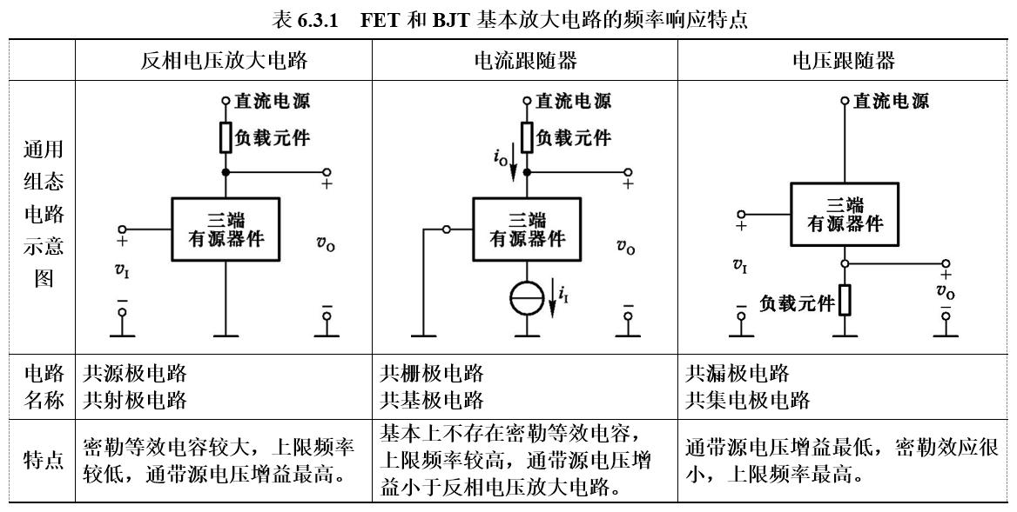
6.3.5 三极管基本放大电路通频带比较

Slide 42
6 放大电路频率响应
6.1 单时间常数RC电路的频率响应
6.2 单管放大电路的低频响应
6.3 单管放大电路的高频响应
6.4 扩展放大电路通频带的方法
6.5 多级放大电路的频率响应

Slide 43
6.4 扩展放大电路通频带的方法
降低下限频率：
增大低频区等效RC高通电路的时间常数
采用直接耦合放大电路
怎样增大时间常数？
提高上限频率：
选用结电容小的三极管（高频管）
利用级联减小高频区等效RC低通电路的等效电容或等效电阻

Slide 44
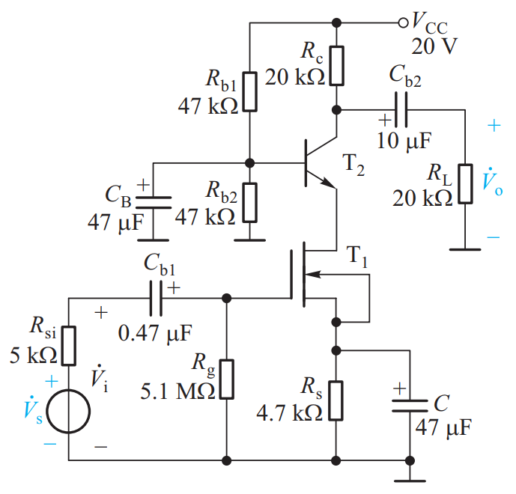
6.4 扩展放大电路通频带的方法
提高上限频率——共源-共基电路
R_{i2}≈ r_{b'e}/(1+β₀)
很小
共源电路的密勒电容
C_{M1}= (1+g_{m1}R_{i2})C_{gd}
R_{i2}
减小
共源-共栅电路也有类似效果

Slide 45
6.4 扩展放大电路通频带的方法
提高上限频率——共源-共基电路
共基电路无密勒电容，上限频率远高于共源电路的上限频率
共基电路的输入电阻小，作为共源电路的负载，降低了共源电路的增益（g_{m}R′_{L}减小），减小了共源电路的密勒电容[(1+ g_{m}R′_{L})C_{b′c}]，从而提高了上限频率
损失的增益由共基电路弥补

Slide 46
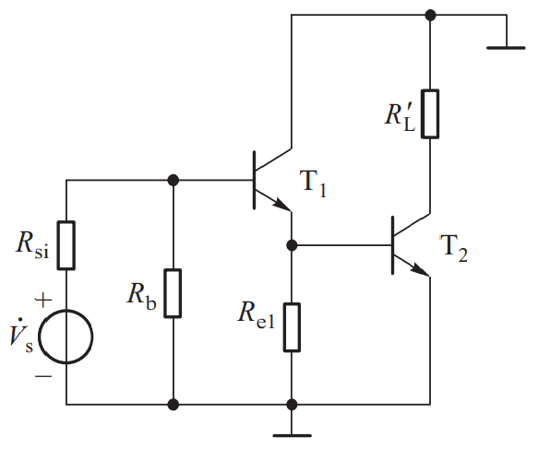
6.4 扩展放大电路通频带的方法
提高上限频率——共集-共射电路
共集电路带宽远大于共射电路的带宽
共集电路的输出电阻小，作为共射电路信号源的内阻(R′_{si})，减小了共射电路输入回路的时间常数，从而提高了上限频率
（交流通路）
R′_{si}
共漏-共源电路也有类似效果

Slide 47
6 放大电路频率响应
6.1 单时间常数RC电路的频率响应
6.2 单管放大电路的低频响应
6.3 单管放大电路的高频响应
6.4 扩展放大电路通频带的方法
6.5 多级放大电路的频率响应

Slide 48
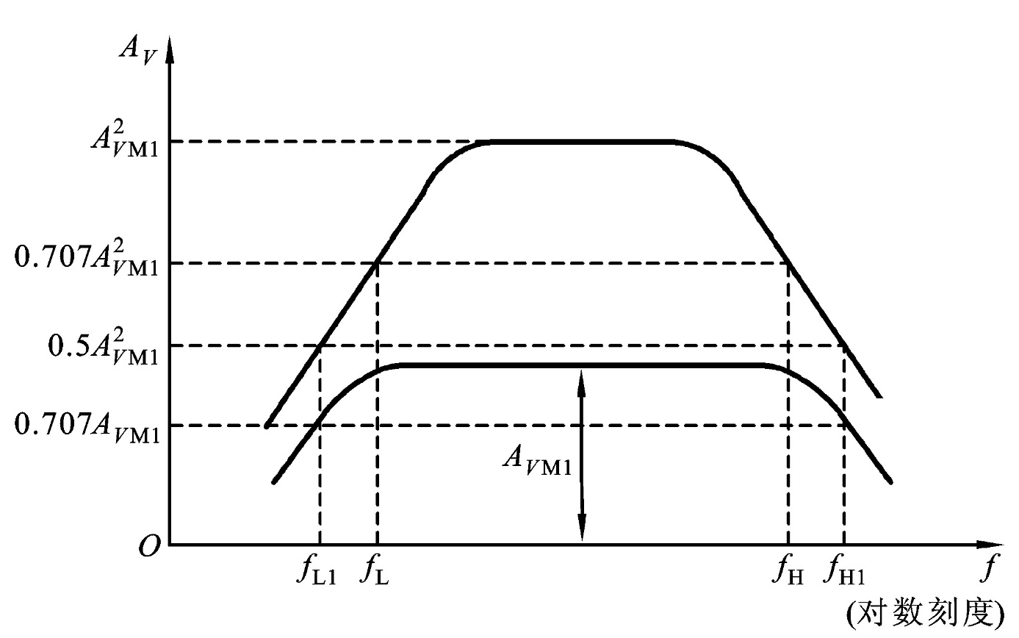

6.5 多级放大电路的频率响应
当两级增益和频带均相同时，
则单级的上下限频率处的增益为
两级的增益为
即两级的带宽小于单级带宽。
• 多级放大电路的通频带比构成它的任何一级都窄。

Slide 49
6.5 多级放大电路的频率响应
若每个运放电路都有一个起主要作用的等效RC电路，则由3个运放电路构成的3级放大电路的等效电路可表示为：
v
v
v
电压增益的频率响应为
3个转折频率

Slide 50
6.5 多级放大电路的频率响应
电压增益的频率响应为
幅频响应
相频响应（假设通带内无反相）

Slide 51
6.5 多级放大电路的频率响应
幅频响应波特图
v
v
v
各级的幅频响应
v
v
v
v
v
总幅频响应
相频响应会怎样?
end

